Slide 1
ДОМАШНИЕ ЖИВОТНЫЕ
ПУТЕШЕСТВИЕ НА ФЕРМУ
Занятие для дошкольников компенсирующей группы (ОНР) старший возраст.
Учитель-логопед Валуева Т.В.

Slide 2
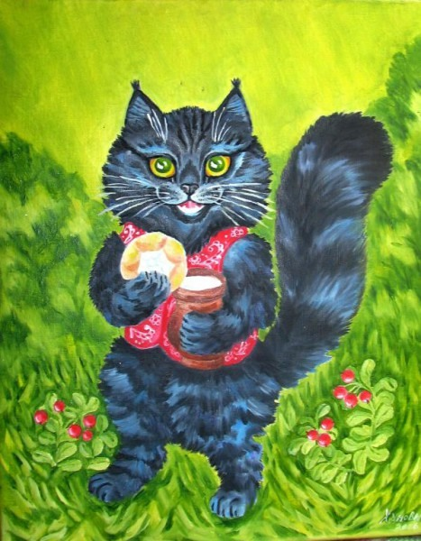
Помогать в путешествии нам будет кот КОТОФЕЙ

Slide 3
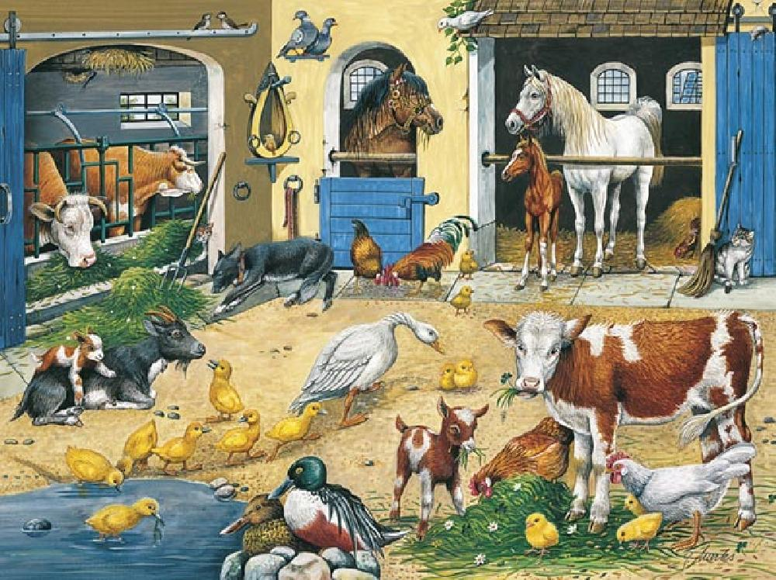
А как вы думаете, кто живет на нашей ферме?

Slide 4
А теперь закройте глаза и попытайтесь вспомнить какие животные живут на наше ферме.

Slide 5
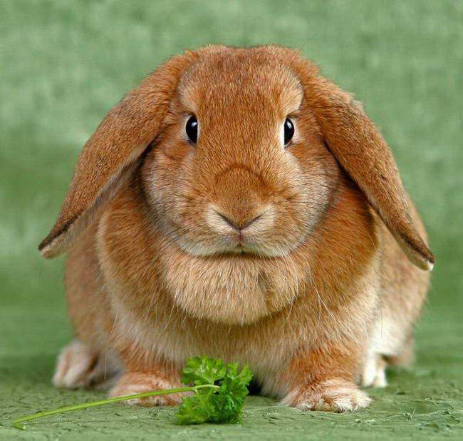
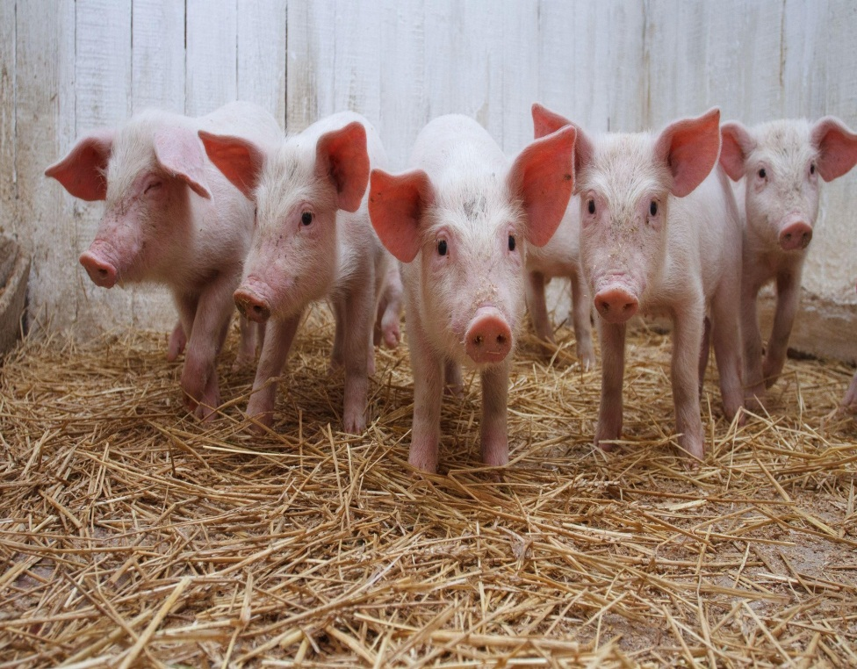
А каких домашних животных не было на картинке?

Slide 6
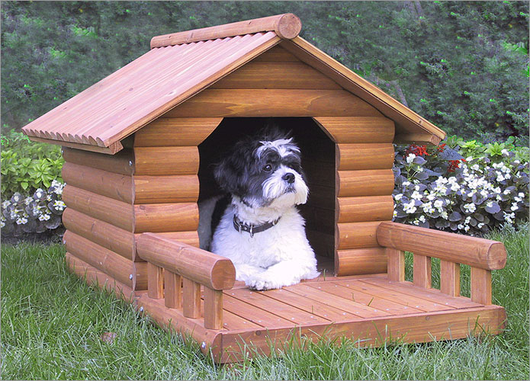
У каждого животного на ферме есть свой дом

Slide 7
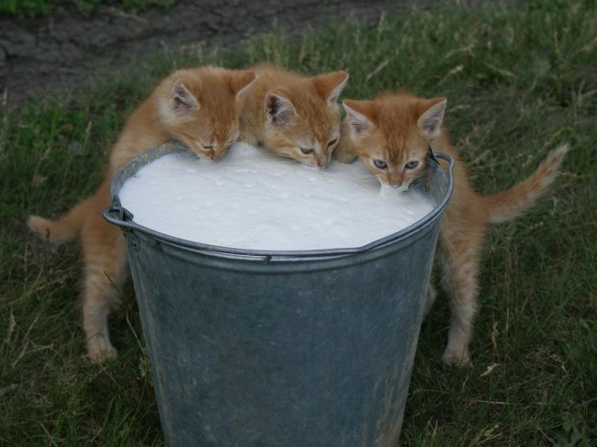
Каждое домашнее животное питается своим любимым блюдом

Slide 8
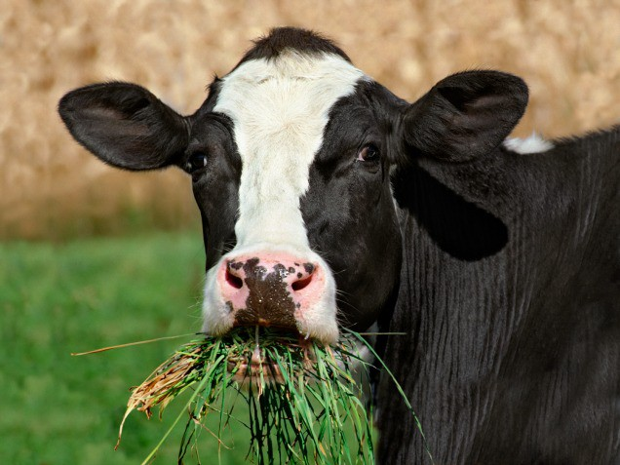
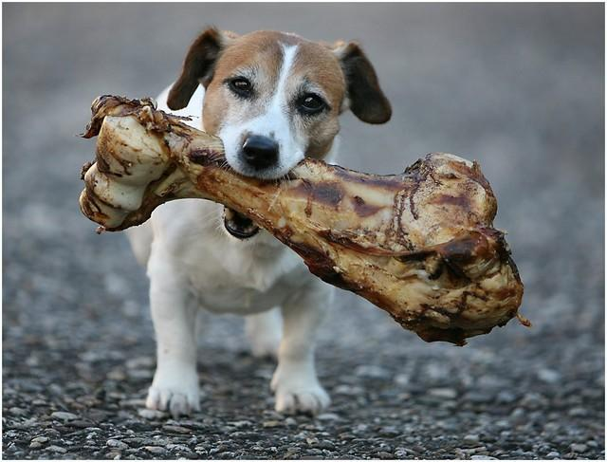
А чем любят питаться другие животные на ферме?

Slide 9
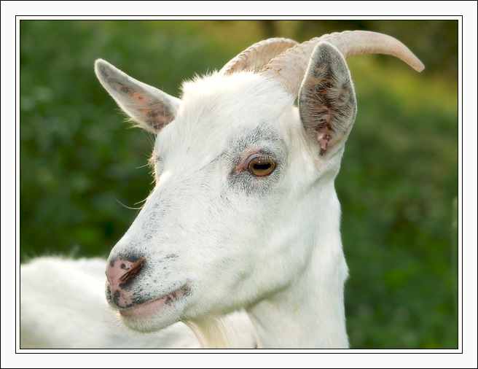
Каждое домашнее животное издает свой звук. Собака лает, а остальные…?

Slide 10
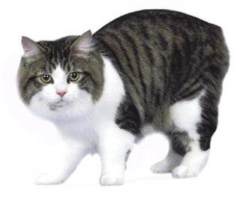
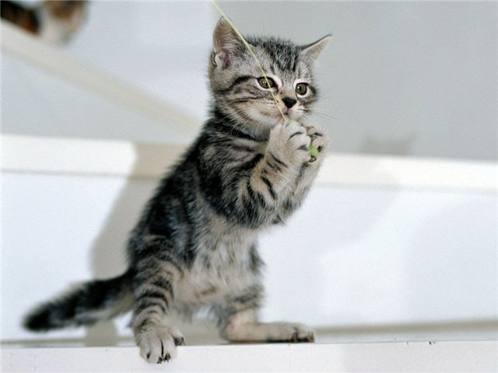
У каждого малыша на ферме есть своя МАМА
КОШКА
КОТЕНОК

Slide 11
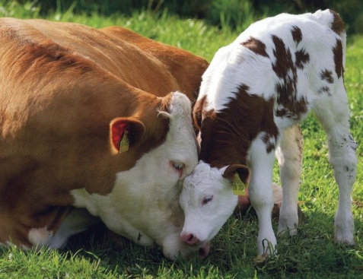
Назовите остальных мам и малышей на ферме.

Slide 12
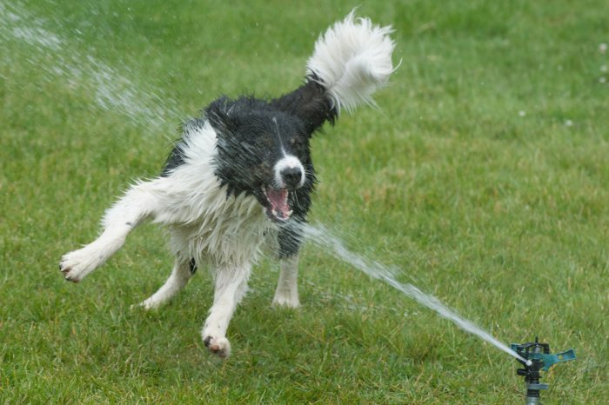
Все домашние животные очень любят бегать и прыгать

Slide 13
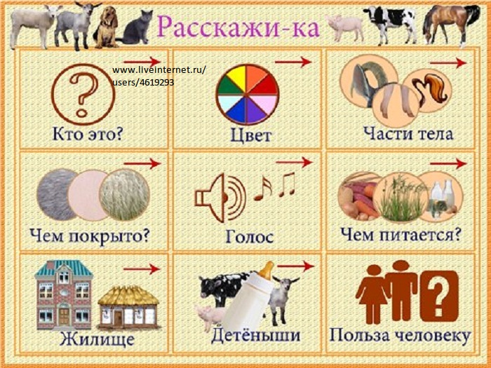
План рассказа о домашнем животном

Slide 14
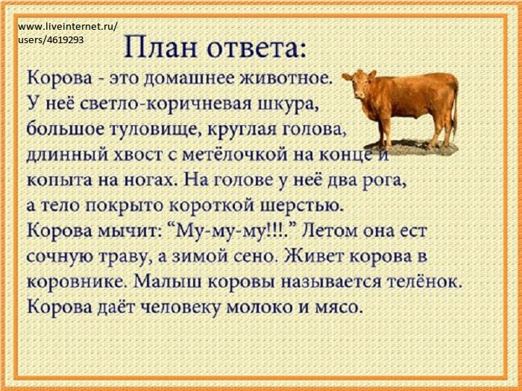
Послушайте, как я вам расскажу о корове

Slide 15
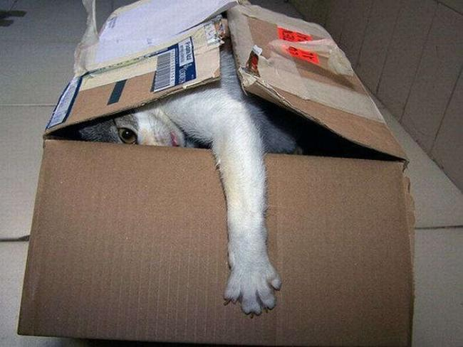
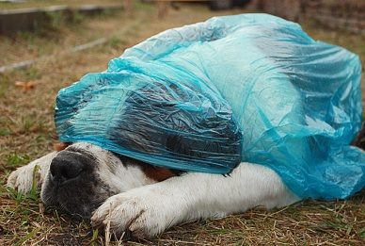
Домашние животные очень любят прятаться

Slide 16
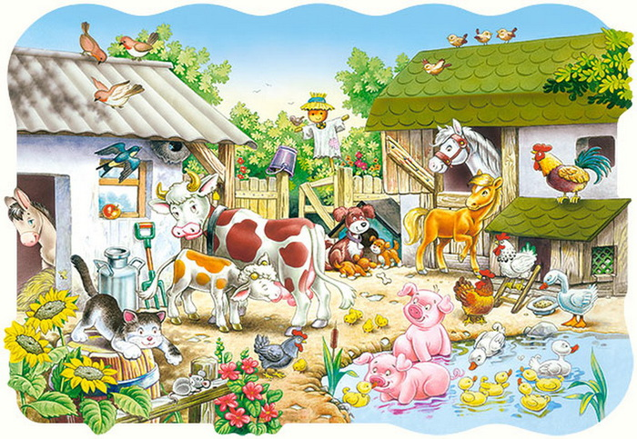
На нашей ферме было очень много животных. Кого было МНОГО ?

Slide 17
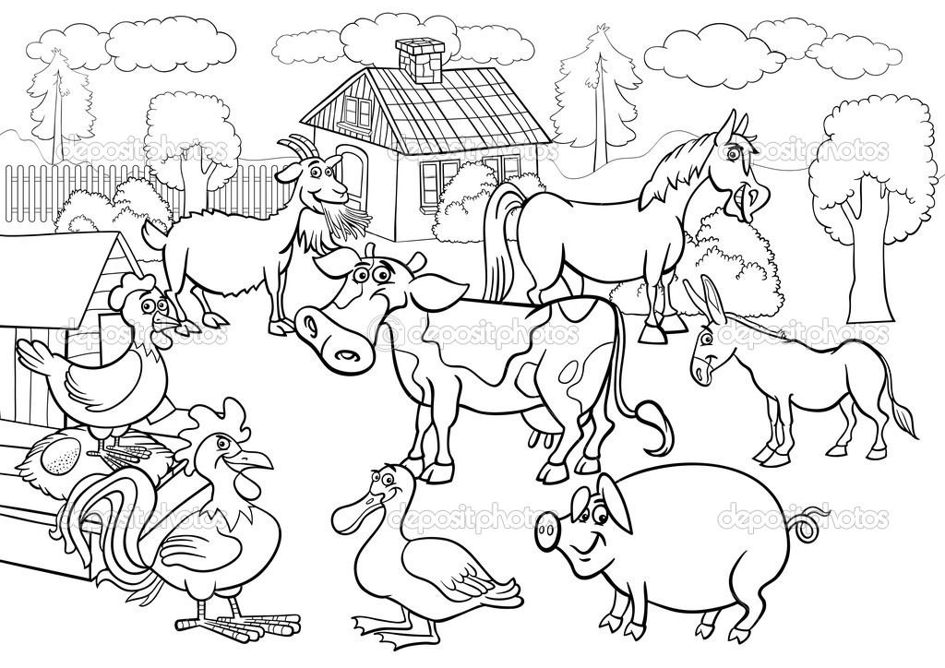
Домашние животные приготовили вам маленький подарок.

Slide 18

Подумайте, в какое путешествие вы хотели бы отправится еще…

